Slide 1

WALTER E. CALCAGNO
Azure Fundamentals
+ Inteligencia Artificial en Datos.

Slide 3
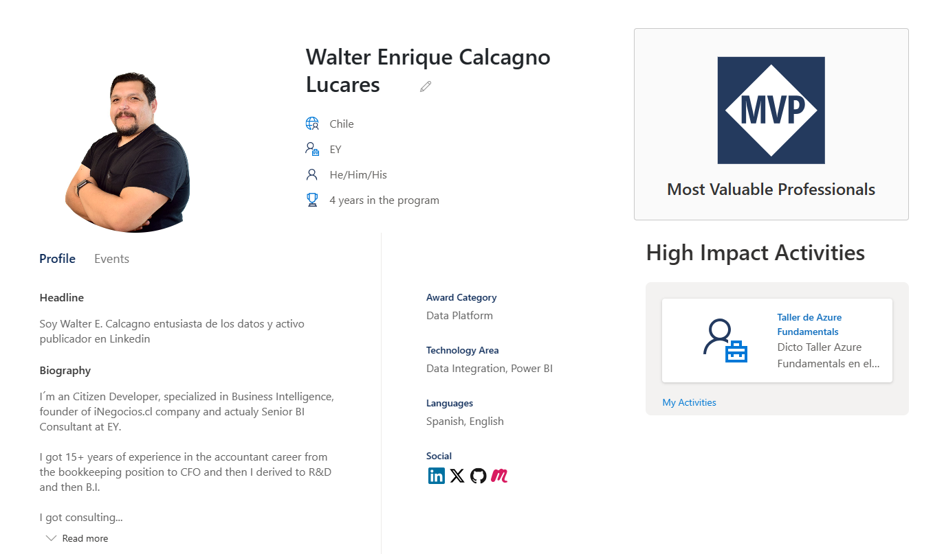

Slide 4
Conceptos Generales
(o el gran glosario de las nubes)

Slide 5
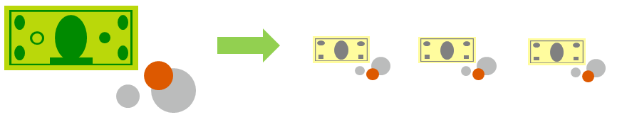
Comparación de CapEx y OpEx
Gastos de capital (CapEx)
El gasto inicial de dinero en infraestructura física.
Los costes derivados de CapEx tienen un valor que se reduce con el tiempo .
Gastos operativos (OpEx)
Gasto en productos y serviciosnecesarios, pago por uso
Obtenga una factura de inmediato
Notes:
https://docs.microsoft.com/learn/modules/describe-cloud-compute/6-describe-consumption-based-model
Gastos de capital (CapEx)
Gaste en infraestructura física por adelantado.
Deduzca el gasto de su factura de impuestos.
Alto costo inicial, pero el valor de la inversión se reduce con el tiempo.
Gastos operativos (OpEx)
Gaste en servicios o productos según sea necesario.
Obtenga una factura de inmediato.
Deduzca el gasto de su factura de impuestos en el mismo año.
Sin coste inicial, pago por uso.

Slide 6

Modelo basado en el consumo
Los proveedores de servicios en la nube operan en un modelo basado en el consumo, lo que significa que los usuarios finales solo pagan por los recursos que usan. Lo que usan es lo que pagan.
Mejor predicción de costes
Se proporcionan precios para recursos y servicios individuales
La facturación se basa en el uso real
Notes:
https://docs.microsoft.com/learn/modules/describe-cloud-compute/6-describe-consumption-based-model
Este modelo basado en el consumo aporta muchas ventajas, por ejemplo:
Sin costes por adelantado.
No es necesario comprar y administrar infraestructuras costosas de las que puede sacarse o no un provecho total.
Se puede pagar para obtener recursos adicionales cuando se necesiten.
Se puede dejar de pagar por los recursos que ya no se necesiten.

Slide 7



¿Qué es la informática en la nube?
La informática en la nube es la prestación de servicios informáticos a través de Internet, lo que permite una innovación más rápida, recursos flexibles y precios regulables.
Proceso
Redes
Almacenamiento
Notes:
https://docs.microsoft.com/learn/modules/describe-cloud-compute/3-what-cloud-compute
La informática en la nube es:
Un modelo para permitir el acceso bajo demanda a un grupo compartido de recursos informáticos configurables: servidores, red, almacenamiento, aplicaciones y servicios.
Acceso a la red ubicuo, conveniente y bajo demanda.
Aprovisionado y lanzamientos rápidos que requieren un mínimo esfuerzo de administración o una breve interacción con el proveedor de servicios.
Definiciones encontradas en:
Definición del NIST: https://csrc.nist.gov/publications/detail/sp/800-145/final

Slide 8
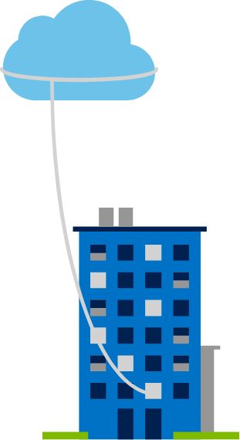
Nube privada
Las organizaciones crean un entorno en la nube en su centro de datos.
La organización es responsable de operar los servicios que ofrece.
No proporciona acceso a usuarios ajenos a la organización.
Notes:
https://docs.microsoft.com/learn/modules/describe-cloud-compute/5-define-cloud-models
Propiedad y operada por la organización que utiliza recursos en la nube.
Las organizaciones crean un entorno en la nube en su centro de datos.
Acceso de autoservicio a los recursos informáticos proporcionados a los usuarios dentro de la organización.
La organización es responsable de operar los servicios que ofrece.

Slide 9
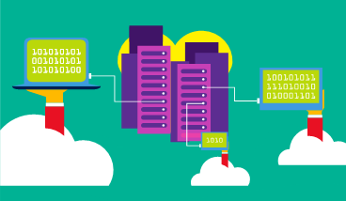
Nube pública
Propiedad de Cloud Services o proveedor de hosting.
Proporciona recursos y servicios a múltiples organizaciones y usuarios.
Se accede a través de una conexión de red segura (generalmente a través de Internet).
Notes:
https://docs.microsoft.com/learn/modules/describe-cloud-compute/5-define-cloud-models
¿Qué son las nubes pública, privada e híbrida? https://azure.microsoft.com/es-es/overview/what-are-private-public-hybrid-clouds/

Slide 10
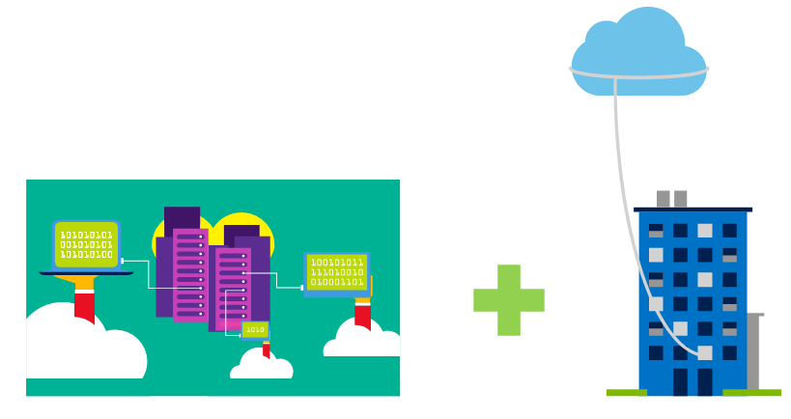
Nube híbrida
Combina nubes públicas y privadas para permitir que las aplicaciones se ejecuten en la ubicación más adecuada.
Notes:
https://docs.microsoft.com/learn/modules/describe-cloud-compute/5-define-cloud-models
Los modelos de nube híbrida tienen las siguientes características:
Ubicación de recursos. Hay recursos específicos que se ejecutan o se usan en una nube pública, y otros que se ejecutan o se usan en una nube privada.
Coste y eficiencia. Los modelos de nube híbrida permiten a una organización aprovechar algunos de los beneficios de coste, eficiencia y escala que están disponibles con un modelo de nube pública.
Control. Las organizaciones retienen el control de administración en nubes privadas.
Aptitudes. Todavía se requieren aptitudes técnicas para mantener la nube privada y garantizar que ambos modelos de nube puedan operar juntos.

Slide 11
Comparación de modelos de nube
Nube pública
No hay gastos de capital para escalar verticalmente.
Las aplicaciones pueden aprovisionarse y desaprovisionarse rápidamente.
Las organizaciones solo pagan por lo que usan.
Nube privada
Las organizaciones tienen un control total de los recursos y la seguridad.
Nube híbrida
Proporciona la máxima flexibilidad.
Las organizaciones determinan dónde se van a ejecutar sus aplicaciones.
Las organizaciones controlan la seguridad, el cumplimiento o los requisitos legales.
Las organizaciones son responsables del mantenimiento y las actualizaciones del hardware.
Debe adquirirse hardware para el inicio y el mantenimiento.
Notes:
https://docs.microsoft.com/learn/modules/describe-cloud-compute/5-define-cloud-models

Slide 12
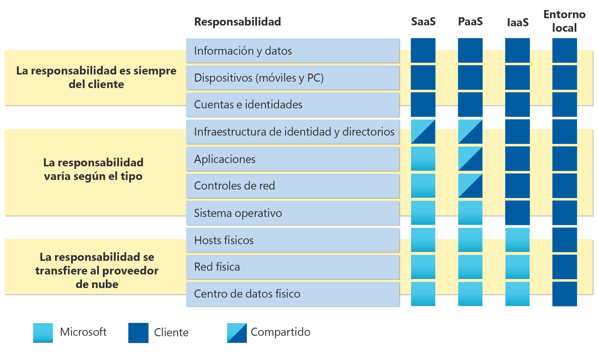
Modelo de responsabilidad compartida
Notes:
https://docs.microsoft.com/learn/modules/describe-cloud-compute/4-describe-shared-responsibility-model
IaaS, PaaS y SaaS tienen temas dedicados en preparación.

Slide 13

Beneficios de la nube
Notes:
https://docs.microsoft.com/es-es/learn/modules/describe-benefits-use-cloud-services/

Slide 14
Beneficios de la nube: dominio objetivo
Describir las ventajas de la alta disponibilidad y escalabilidad en la nube.
Describir las ventajas de la confiabilidad y la previsibilidad en la nube.
Describir las ventajas de la seguridad y la gobernanza en la nube.
Describir las ventajas de la capacidad de administración en la nube.
Notes:
https://docs.microsoft.com/es-es/learn/modules/describe-benefits-use-cloud-services/1-introduction

Slide 15
Beneficios de la nube
Alta disponibilidad
Elasticidad
Escalabilidad
Confiabilidad
Predicción
Seguridad
Gobernanza
Facilidad de uso
Notes:
https://docs.microsoft.com/learn/modules/describe-benefits-use-cloud-services/2-high-availability-scalability-cloud
https://docs.microsoft.com/learn/modules/describe-benefits-use-cloud-services/3-reliability-predictability-cloud
https://docs.microsoft.com/learn/modules/describe-benefits-use-cloud-services/4-security-governance-cloud
https://docs.microsoft.com/learn/modules/describe-benefits-use-cloud-services/5-manageability-cloud

Slide 16

Tipos de servicio en la nube
Notes:
https://docs.microsoft.com/learn/modules/describe-cloud-service-types

Slide 17
Servicios en la nube: dominio objetivo
Describir la infraestructura como servicio (IaaS)
Describir la plataforma como servicio (PaaS)
Describir el software como servicio (SaaS)
Identificar los casos de uso adecuados para cada servicio en la nube (IaaS, PaaS, SaaS)
Notes:
https://docs.microsoft.com/learn/modules/describe-cloud-service-types/1-introduction

Slide 18
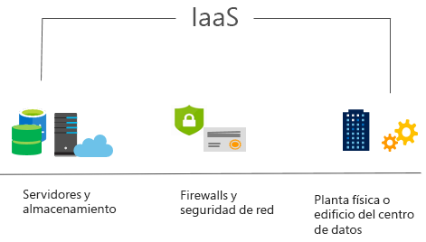
Infraestructura como servicio (IaaS)
Cree una infraestructura de TI de pago por uso alquilando servidores, máquinas virtuales, almacenamiento, redes y sistemas operativos de un proveedor de nube.
Notes:
https://docs.microsoft.com/learn/modules/describe-cloud-service-types/2-describe-infrastructure-service
Para obtener más información sobre IaaS, visite https://azure.microsoft.com/es-es/overview/what-is-iaas/.
La categoría más básica de servicios de informática en la nube.
Cree una infraestructura de TI de pago por uso alquilando servidores, máquinas virtuales, almacenamiento, redes y sistemas operativos de un proveedor de nube.
Se trata de una infraestructura informática instantánea, aprovisionada y administrada a través de Internet.

Slide 19
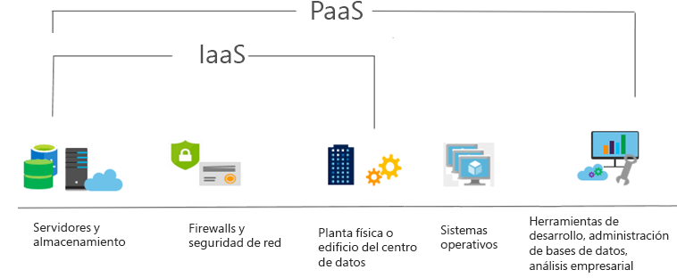
Plataforma como servicio (PaaS)
Proporciona un entorno para compilar, probar e implementar aplicaciones de software, sin centrarse en la administración de la infraestructura subyacente.
Notes:
https://docs.microsoft.com/learn/modules/describe-cloud-service-types/3-describe-platform-service
Para obtener más información sobre PaaS, visite https://azure.microsoft.com/es-es/overview/what-is-paas/
PaaS proporciona un entorno para crear, probar e implementar aplicaciones de software.
Ayuda a crear aplicaciones rápidamente, sin centrarse en la administración de la infraestructura subyacente.

Slide 20
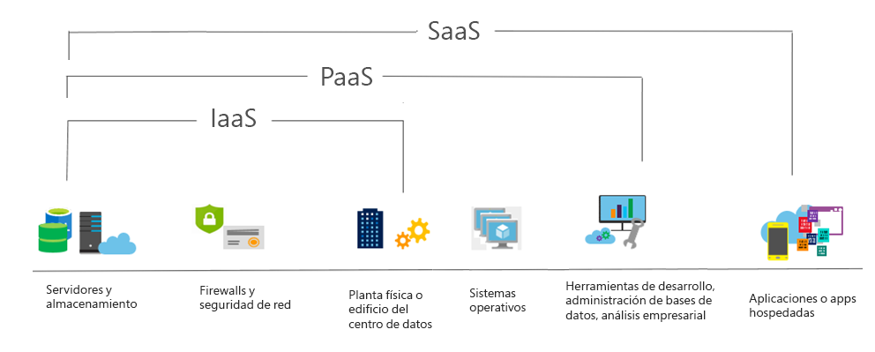
Software como servicio (SaaS)
Los usuarios usan aplicaciones basadas en la nube y se conectan a ellas a través de Internet. Algunos ejemplos de estas aplicaciones son Microsoft Office 365, el correo electrónico y los calendarios.
Notes:
https://docs.microsoft.com/learn/modules/describe-cloud-service-types/4-describe-software-service
Escenarios de uso comunes:
Los ejemplos de servicios de Microsoft SaaS incluyen Microsoft Office 365, Skype y Microsoft Dynamics CRM Online.
Para obtener más información sobre SaaS, visite https://azure.microsoft.com/es-es/overview/what-is-saas/.

Slide 21
Comparación de servicios en la nube
IaaS
PaaS
SaaS
El servicio en la nube más flexible.
Enfoque en el desarrollo de aplicaciones.
Modelo de precio de pago por uso.
Usted configura y administra el hardware de la aplicación.
El proveedor de nube controla la administración de la plataforma.
Los usuarios pagan por el software que utilizan en un modelo de suscripción.

Slide 22


Prueba Formativa 1
Responda sin miedo, no es el examen final y busca retroalimentación de aprendizaje
Use sus teléfonos inteligentes o dispositivos móviles
Responda y luego revisaremos todos juntos
Notes:
WWL recomienda que se complete el sondeo para cada 7-10 diapositivas y preferentemente al final de cada sección. Esto ayuda a dividir las clases y aporta interactividad, especialmente en clases remotas.
Para promover la interactividad, WWL sugiere el uso de Mentimeter, Kahoot o una tecnología de sondeo similar. No dude en ajustar esta diapositiva según sea necesario y rellenarla con las instrucciones basadas en la herramienta de sondeo que elija.
https://docs.microsoft.com/learn/modules/describe-cloud-compute/7-knowledge-check
https://docs.microsoft.com/learn/modules/describe-benefits-use-cloud-services/6-knowledge-check
https://docs.microsoft.com/learn/modules/describe-cloud-service-types/5-knowledge-check

Slide 23

Componentes de la arquitectura de Azure
Notes:
https://docs.microsoft.com/learn/modules/describe-core-architectural-components-of-azure/1-introduction

Slide 24
Componentes principales de la arquitectura de Azure: dominio objetivo
Describir las regiones de Azure, los pares de regiones y las regiones soberanas.
Describir las zonas de disponibilidad.
Describir los centros de datos de Azure.
Describir los recursos y grupos de recursos de Azure.
Describir las suscripciones.
Describir los grupos de administración.
Describir la jerarquía de grupos de recursos, suscripciones y grupos de administración.
Notes:
https://docs.microsoft.com/learn/modules/describe-core-architectural-components-of-azure/1-introduction

Slide 25
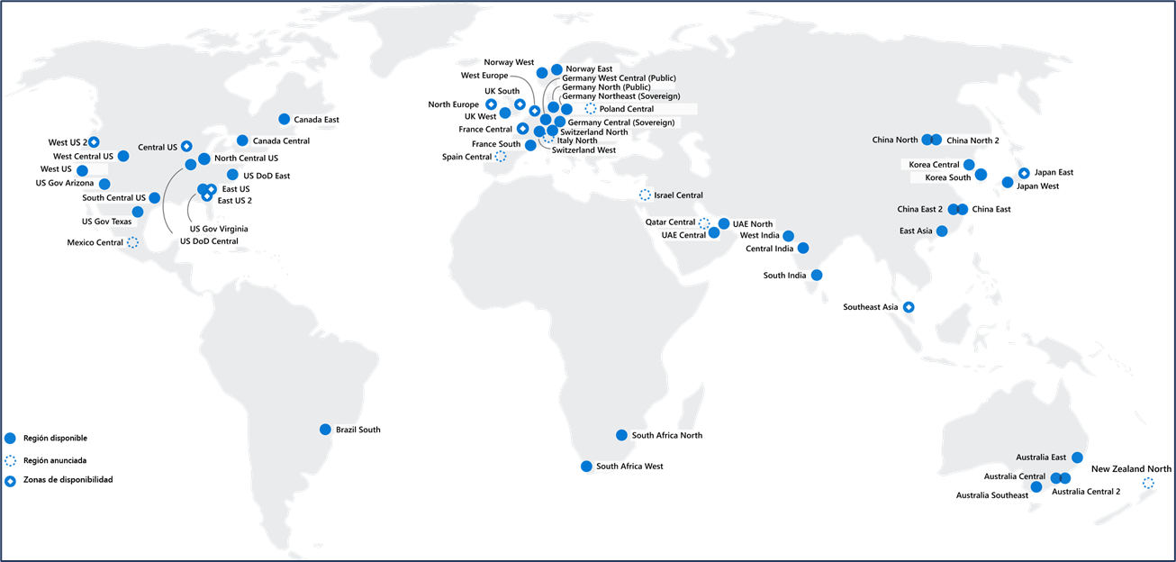
Regiones
Azure ofrece más regiones a nivel global que cualquier otro proveedor en la nube, con más de 60 regiones que representan más de 140 países.
Las regiones se componen de uno o más centros de datos próximos.
Proporcione flexibilidad y capacidad de adaptación para reducir la latencia de los clientes.
Conserve la residencia de datos con una oferta de cumplimiento integral.
© Copyright Microsoft Corporation. Todos los derechos reservados.
Notes:
https://docs.microsoft.com/es-es/learn/modules/describe-core-architectural-components-of-azure/5-describe-azure-physical-infrastructure
Una región representa una colección de centros de datos.
Proporcione flexibilidad y capacidad de adaptación.
Conserve la residencia de datos.
Seleccione regiones cercanas a sus usuarios.
Tenga en cuenta la disponibilidad de implementación de la región.
Hay servicios globales que son independientes de la región.
Hay una lista de regiones y sus ubicaciones disponible en https://azure.microsoft.com/es-es/global-infrastructure/locations/
Nota de pedido de contenidos de Learn y SkillPipe:
Diapositivas 6-10
https://docs.microsoft.com/es-es/learn/modules/azure-architecture-fundamentals/regions-availability-zones

Slide 26
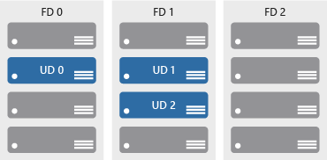

Zonas de disponibilidad
Región de Azure
Proporcione protección contra el tiempo de inactividad debido a errores del centro de datos.
Centros de datos separados físicamente dentro de una misma región.
Cada centro de datos está equipado con redes, alimentación y refrigeración independientes.
Con conexiones de red privadas de fibra óptica.
Zona de disponibilidad 1
Zona de disponibilidad 2
Zona de disponibilidad 3
© Copyright Microsoft Corporation. Todos los derechos reservados.
Notes:
https://docs.microsoft.com/learn/modules/describe-core-architectural-components-of-azure/5-describe-azure-physical-infrastructure
Ubicaciones separadas físicamente dentro de una región de Azure.
Lleva los conjuntos de disponibilidad al siguiente nivel
Incluye uno o más centros de datos, equipados con redes, alimentación y refrigeración independientes.
Actúa como límite de aislamiento.
Si una zona de disponibilidad deja de funcionar, la otra continúa trabajando.
Encontrará más detalles sobre Availability Zones en Azure en https://docs.microsoft.com/es-es/azure/availability-zones/az-overview

Slide 27
Pares de región
Region
Centro-norte de EE. UU.
Este de EE. UU.
Oeste de EE. UU. 2
Este de EE.UU. 2
Centro de Canadá
Norte de Europa
Oeste del Reino Unido
Centro de Alemania
Sudeste de Asia
Este de China
Este de Japón
Sudeste de Australia
Sur de la India
Sur de Brasil (Primario)
Region
Centro-sur de EE. UU.
Oeste de EE. UU.
Centro-oeste de EE. UU.
Centro de EE. UU.
Este de Canadá
Oeste de Europa
Sur de Reino Unido
Nordeste de Alemania
Este de Asia
Norte de China
Oeste de Japón
Este de Australia
Centro de la India
Centro-sur de EE. UU.
Al menos 500 km de separación entre pares de regiones.
Replicación automática para algunos servicios.
Recuperación de una región clasificada por orden de prioridad en caso de interrupción.
Las actualizaciones se implementan secuencialmente para minimizar el tiempo de inactividad.
Vínculo de la web: https://docs.microsoft.com/es-es/azure/best-practices-availability-paired-regions
© Copyright Microsoft Corporation. Todos los derechos reservados.
Notes:
https://docs.microsoft.com/learn/modules/describe-core-architectural-components-of-azure/5-describe-azure-physical-infrastructure
Cada región de Azure está emparejada con otra región.
Azure prefiere al menos 500 km (aproximadamente) de separación entre centros de datos en un par regional.
Algunos servicios proporcionan replicación automática a la región emparejada.
En una interrupción, se prioriza la recuperación de una región de cada par.
Las actualizaciones del sistema de Azure se implementan en regiones emparejadas secuencialmente (no al mismo tiempo).
Lista de geografías, regiones, pares de regiones y otros detalles: https://azure.microsoft.com/es-es/global-infrastructure/geographies/
Hay una lista completa de pares de regiones disponible en https://docs.microsoft.com/es-es/azure/best-practices-availability-paired-regions#what-are-paired-regions

Slide 28
Regiones soberanas de Azure (servicios de la administración pública de Estados Unidos)
Cumple las necesidades de seguridad y cumplimiento de las agencias federales de EE. UU., los gobiernos estatales y locales, y sus proveedores de soluciones.
Azure Government:
Instancia separada de Azure.
Físicamente aislado de los despliegues del gobierno no estadounidense.
Accesible solo para el personal autorizado y seleccionado.
Notes:
https://docs.microsoft.com/learn/modules/describe-core-architectural-components-of-azure/5-describe-azure-physical-infrastructure
Azure Government - https://azure.microsoft.com/es-es/global-infrastructure/government/

Slide 29
Regiones soberanas de Azure (Azure China)
Microsoft es el primer proveedor extranjero de servicios en la nube pública de China que cumple con las regulaciones gubernamentales.
Características de Azure China:
Instancia físicamente separada de Azure Cloud Services y administrada por 21Vianet.
Todos los datos se quedan dentro de China para asegurar el cumplimiento.
Notes:
https://docs.microsoft.com/learn/modules/describe-core-architectural-components-of-azure/5-describe-azure-physical-infrastructure
Azure China 21Vianet: https://docs.microsoft.com/es-es/azure/china/

Slide 30






Recursos de Azure
Los recursos de Azure son componentes como almacenamiento, máquinas virtuales y redes que están disponibles para crear soluciones en la nube.
Máquinas virtuales
Cuentas de almacenamiento
Redes virtuales
App Services
Instancias de SQL Database
Funciones
Notes:
https://docs.microsoft.com/learn/modules/describe-core-architectural-components-of-azure/6-describe-azure-management-infrastructure

Slide 31



Grupos de recursos
Grupos de recursos (web + BD, VM, almacenamiento) en un grupo
Un grupo de recursos es un contenedor para administrar y agregar recursos en una sola unidad.
Los recursos solo pueden estar presentes en un único grupo.
Los recursos pueden estar en diferentes regiones.
Los recursos se pueden trasladar a otros grupos de recursos.
Las aplicaciones pueden utilizar varios grupos de recursos.
O BIEN
Grupo de recursos web y BD
Grupo de recursos de máquina virtual
Grupo de recursos de almacenamiento
© Copyright Microsoft Corporation. Todos los derechos reservados.
Notes:
https://docs.microsoft.com/learn/modules/describe-core-architectural-components-of-azure/6-describe-azure-management-infrastructure
Contenedores de múltiples recursos que comparten el mismo ciclo de vida.
Agrega recursos en una sola unidad manejable.
Todos los recursos de Azure deben existir en un grupo de recursos (solo uno).
Protegidos en el nivel del grupo de recursos (o del recurso) mediante el control de acceso basado en roles (RBAC).

Slide 32
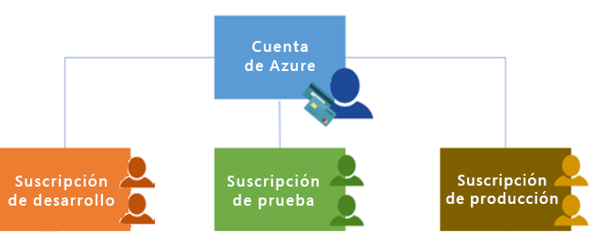
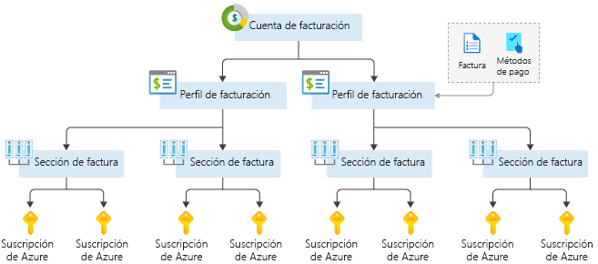
Suscripciones de Azure
Una suscripción de Azure le proporciona acceso autenticado y autorizado a las cuentas de Azure.
Límite de facturación:genere informes de facturación y facturas independientes para cada suscripción.
Límite de control de acceso: administre y controle el acceso a los recursos que los usuarios pueden aprovisionar con suscripciones específicas.
Notes:
https://docs.microsoft.com/learn/modules/describe-core-architectural-components-of-azure/6-describe-azure-management-infrastructure
Una cuenta puede tener una o varias suscripciones.
Ofertas de suscripción de Azure: https://azure.microsoft.com/es-es/support/legal/offer-details/

Slide 33
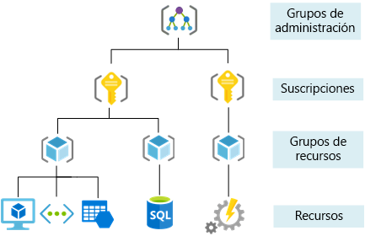
Grupos de administración
Los grupos de administración pueden incluir varias suscripciones de Azure.
Las suscripciones heredan las condiciones aplicadas al grupo de administración.
Se admiten 10 000 grupos de administración en un único directorio.
Un árbol de grupo de administración puede admitir hasta seis niveles de profundidad.
Notes:
https://docs.microsoft.com/learn/modules/describe-core-architectural-components-of-azure/6-describe-azure-management-infrastructure
Los grupos de administración pueden incluir varias suscripciones de Azure.
Las suscripciones heredan las condiciones aplicadas al grupo de administración.
Se admiten 10 000 grupos de administración en un único directorio.
Un árbol de grupo de administración puede admitir hasta seis niveles de profundidad.
Grupos de administración: https://docs.microsoft.com/es-es/azure/governance/management-groups/

Slide 34
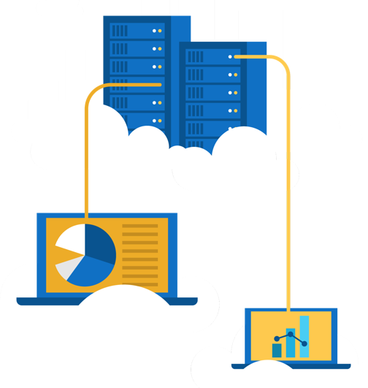
Ejercicio: Creación de un recurso de Azure
Cree un recurso de Azure y supervise el grupo de recursos para los recursos necesarios que se crean en el mismo grupo.
Cree una máquina virtual.
Supervise el grupo de recursos.
Notes:
https://docs.microsoft.com/learn/modules/describe-core-architectural-components-of-azure/7-exercise-create-azure-resource/
Laboratorio para crear un recurso de Azure. Un componente clave de este laboratorio es darse cuenta de que, cuando se crea una máquina virtual, Azure crea automáticamente los componentes necesarios (red, almacenamiento, etc.) y los agrupa automáticamente en el mismo grupo de recursos.

Slide 35

Proceso y redes
Notes:
https://docs.microsoft.com/learn/modules/describe-azure-compute-networking-services/

Slide 36
Proceso y redes: dominio objetivo
Describa los beneficios y el uso de lo siguiente:
Comparar los tipos de proceso, incluidas las instancias de contenedor, las máquinas virtuales y las funciones.
Describir las opciones de máquina virtual, incluidas las máquinas virtuales (VM), los conjuntos de escalado de máquinas virtuales, los conjuntos de disponibilidad de máquinas virtuales y Azure Virtual Desktop.
Describir los recursos necesarios para las máquinas virtuales.
Describir las opciones de hospedaje de aplicaciones, incluidos Azure Web Apps, contenedores y máquinas virtuales.
Describir las redes virtuales, incluido el propósito de Azure Virtual Networks, las subredes virtuales de Azure, el emparejamiento, Azure DNS, VPN Gateway y ExpressRoute.
Definir puntos de conexión públicos y privados.
Notes:
https://docs.microsoft.com/learn/modules/describe-azure-compute-networking-services/1-introduction

Slide 37



Servicios informáticos de Azure
Azure Compute es un servicio de informática a petición que proporciona recursos informáticos como discos, procesadores, memoria, redes y sistemas operativos.
Virtual
Machines
Aplicación
Servicios
Container Instances
Azure Kubernetes Services (AKS)
Azure Virtual Desktop
Notes:
https://azure.microsoft.com/products/category/compute/

Slide 38
Azure Virtual Machines
Las máquinas virtuales (VM) de Azure son emulaciones de software de equipos físicos.
Incluye un procesador virtual, memoria, almacenamiento y redes.
Oferta de IaaS que proporciona un control y una personalización totales.
© Copyright Microsoft Corporation. Todos los derechos reservados.
Notes:
https://docs.microsoft.com/learn/modules/describe-azure-compute-networking-services/2-virtual-machines
Desarrollo y pruebas: las máquinas virtuales de Azure ofrecen una forma rápida y sencilla de crear un equipo con la configuración específica necesaria para codificar y probar una aplicación.
Aplicaciones en la nube: como la demanda de la aplicación puede fluctuar, tendría sentido desde el punto de vista económico ejecutarla en una máquina virtual en Azure. Paga por las máquinas virtuales adicionales cuando las necesite y las desactiva cuando ya no sean necesarias.
Centro de datos ampliado: las máquinas virtuales de una red virtual de Azure se pueden conectar fácilmente a la red de su organización.
Máquinas virtuales de Azure: https://azure.microsoft.com/es-es/services/virtual-machines/

Slide 39

VM Scale Sets
Los conjuntos de escalado proporcionan una oportunidad de carga equilibrada para escalar automáticamente los recursos.
Escale hacia afuera cuando aumenten las necesidades de los recursos
Escale hacia adentro cuando las necesidades de los recursos sean menores
© Copyright Microsoft Corporation. Todos los derechos reservados.
Notes:
https://docs.microsoft.com/learn/modules/describe-azure-compute-networking-services/2-virtual-machines

Slide 40
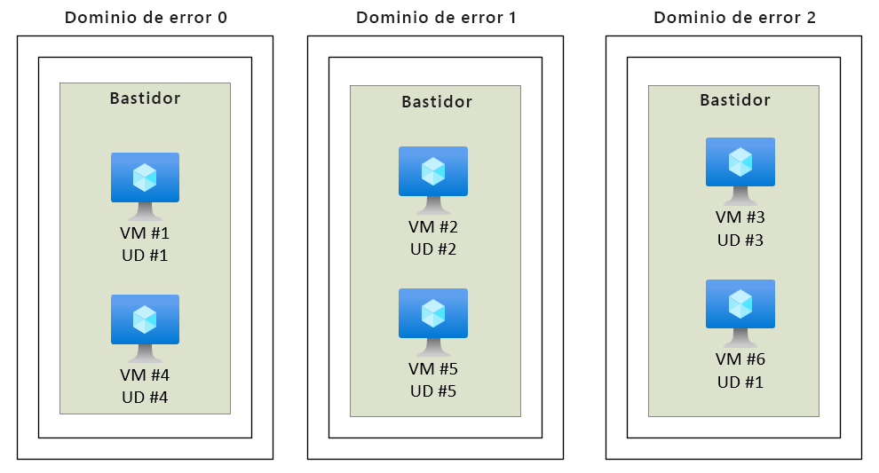
Conjuntos de disponibilidad de máquina virtual
© Copyright Microsoft Corporation. Todos los derechos reservados.
Notes:
https://docs.microsoft.com/learn/modules/describe-azure-compute-networking-services/2-virtual-machines
El dominio de actualización mantiene las máquinas virtuales agrupadas si se pueden reiniciar al mismo tiempo sin provocar una interrupción.
Los dominios de error agrupan máquinas virtuales basadas en redes y alimentación comunes.

Slide 41
Ejercicio: Creación de una máquina virtual
Cree una máquina virtual en Azure Portal, conéctese a la máquina virtual, instale el rol del servidor web y realice la prueba.
Cree la máquina virtual.
Instale el paquete del servidor web.
Notes:
https://docs.microsoft.com/learn/modules/describe-azure-compute-networking-services/3-exercise-create-azure-virtual-machine

Slide 42
Azure Virtual Desktop
Azure Virtual Desktop es la virtualización de aplicaciones y escritorios que se ejecuta en la nube.
Cree un entorno de virtualización de escritorio completo sin tener que ejecutar servidores de puerta de enlace adicionales.
Reduzca el riesgo de que los recursos se queden atrás.
Implementaciones de varias sesiones verdaderas.
© Copyright Microsoft Corporation. Todos los derechos reservados.
Notes:
https://docs.microsoft.com/learn/modules/describe-azure-compute-networking-services/4-virtual-desktop
https://docs.microsoft.com/es-es/azure/virtual-desktop/overview

Slide 43
Azure Container Services
Los contenedores de Azure son un entorno virtualizado ligero que no requiere administración del sistema operativo y puede responder a los cambios bajo demanda.
Azure Container Instances: una oferta de PaaS que ejecuta un contenedor en Azure sin la necesidad de administrar una máquina virtual o servicios adicionales.
Azure Kubernetes Service: un servicio de organización completo para contenedores con arquitecturas distribuidas y grandes volúmenes de contenedores.
© Copyright Microsoft Corporation. Todos los derechos reservados.
Notes:
https://docs.microsoft.com/learn/modules/describe-azure-compute-networking-services/5-containers
Los contenedores son un entorno de virtualización. Sin embargo, a diferencia de las máquinas virtuales, no administra un sistema operativo. Los contenedores deben ser ligeros y están diseñados para crearse, ampliarse y detenerse dinámicamente.
Azure Container Instances: https://azure.microsoft.com/es-es/services/container-instances/
Azure Kubernetes Service: https://azure.microsoft.com/es-es/services/kubernetes-service/

Slide 44
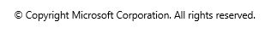
Azure Functions
Azure Functions
Código basado en eventos que ejecuta su servicio y no la infraestructura subyacente.
Notes:
https://docs.microsoft.com/learn/modules/describe-azure-compute-networking-services/6-functions
La informática sin servidor es la evolución de las plataformas en la nube en la dirección del código nativo de nube puro. La opción sin servidor acerca a los desarrolladores a la lógica de negocios, a la vez que los aíslan de los problemas de infraestructura. Es un patrón que no implica "ningún servidor", sino "menos servidor". El código sin servidor está controlado por eventos. El código puede desencadenarse desde una solicitud web HTTP tradicional a un temporizador o el resultado de cargar un archivo. La infraestructura detrás de la opción sin servidor permite escalar instantáneamente para satisfacer las demandas elásticas y ofrece micro-facturación para realmente "pagar por lo que se usa". La opción sin servidor requiere una nueva forma de pensar y abordar la creación de aplicaciones y no es la solución adecuada para cada problema.
Azure Functions esel código que ejecuta su servicio y no la plataforma o infraestructura subyacente. Crea una infraestructura basada en un evento.
Azure Functions: https://docs.microsoft.com/es-es/azure/azure-functions/
Nota: Para obtener más detalles sobre los servicios sin servidor disponibles con Azure, consulte https://azure.microsoft.com/es-es/solutions/serverless/.

Slide 45
Comparación de opciones de proceso de Azure
Máquinas virtuales
Escritorio virtual
Contenedores
Servidor basado en la nube que admite entornos de Windows o Linux.
Proporciona una experiencia de escritorio de Windows para equipo personal basada en la nube.
Entorno ligero y en miniatura adecuado para ejecutar microservicios.
Útiles para las migraciones mediante lift-and-shift a la nube.
Aplicaciones dedicadas para conectarse y usar, o accesibles desde cualquier explorador moderno.
Diseñado para escalabilidad y resistencia a través de la orquestación.
Paquete completo del sistema operativo, incluido el sistema operativo host.
El inicio de sesión de varios clientes permite a varios usuarios iniciar sesión en la misma máquina al mismo tiempo.
Las aplicaciones y los servicios se empaquetan en un contenedor que se encuentra sobre el sistema operativo host. Varios contenedores pueden sentarse en un sistema operativo host.

Slide 46

Azure App Services
Azure App Services es una plataforma totalmente administrada para crear, implementar y escalar aplicaciones web y API rápidamente.
Funciona con .NET, .NET Core, Node.js, Java, Python o php.
Oferta de PaaS con requisitos de cumplimiento, seguridad y rendimiento de nivel empresarial.
© Copyright Microsoft Corporation. Todos los derechos reservados.
Notes:
https://docs.microsoft.com/learn/modules/describe-azure-compute-networking-services/7-describe-application-hosting-options

Slide 47
Servicios de redes de Azure
Azure Virtual Network (VNet) permite que los recursos de Azure se comuniquen entre sí, con Internet y con redes locales.
Puntos de conexión públicos, accesibles desde cualquier lugar de Internet
Puntos de conexión privados, accesibles solo desde dentro de la red
Subredes virtuales, para segmentar la red y satisfacer sus necesidades
Emparejamiento de redes, para la conexión directa de redes privadas
Notes:
https://docs.microsoft.com/learn/modules/describe-azure-compute-networking-services/8-virtual-networking

Slide 48
Tutorial: Configuración del acceso a la red
Configure el acceso público a la máquina virtual creada anteriormente.
Compruebe los puertos abiertos actualmente.
Cree un grupo de seguridad de red.
Configure el acceso HTTP (puerto 80).
Pruebe la conexión.
Notes:
https://docs.microsoft.com/learn/modules/describe-azure-compute-networking-services/9-exercise-configure-network-access/

Slide 49

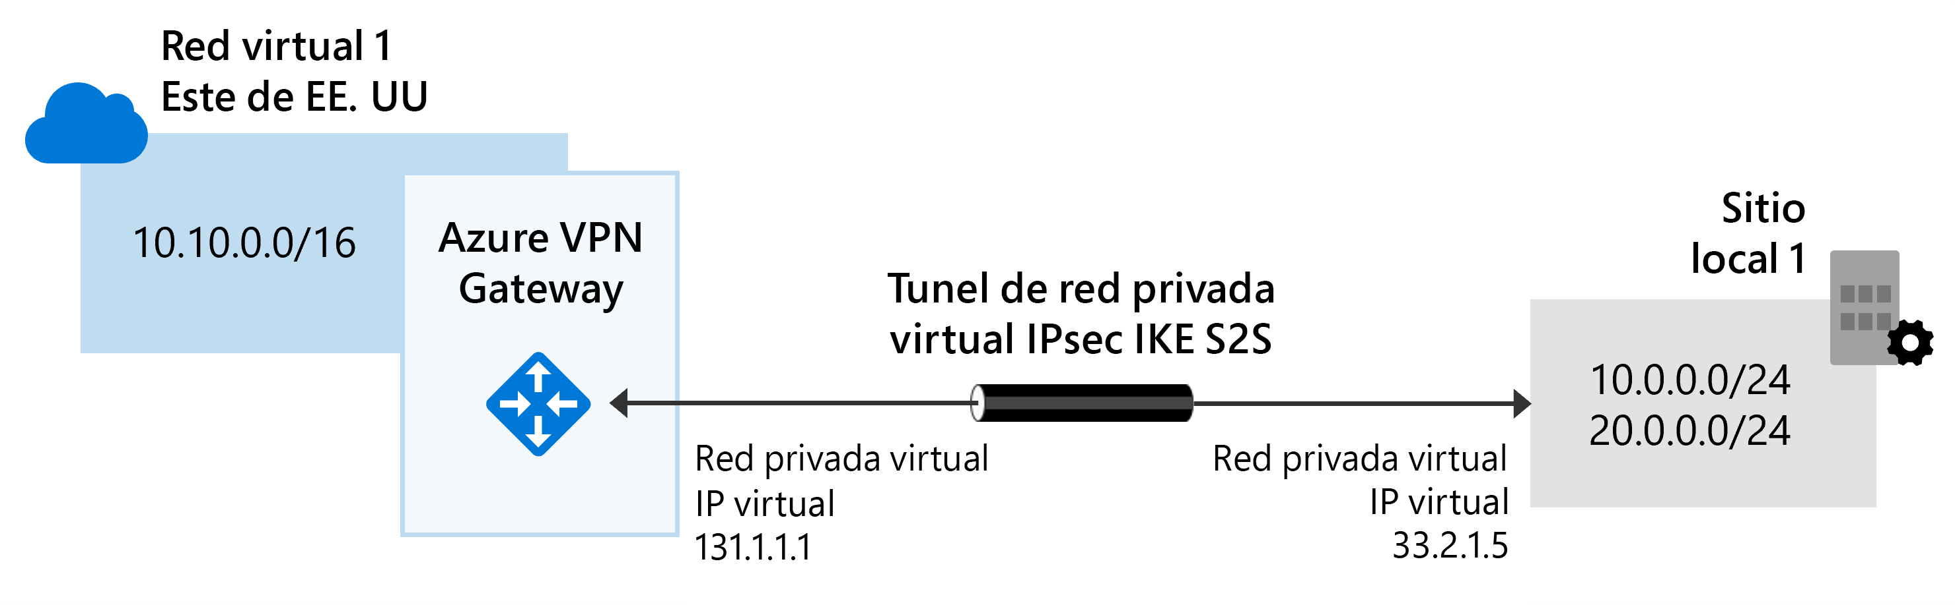
Servicios de redes de Azure
Virtual Private Network Gateway (VPN) se usa para enviar tráfico cifrado entre una red virtual de Azure y una ubicación local a través de Internet público.
Notes:
https://docs.microsoft.com/learn/modules/describe-azure-compute-networking-services/10-virtual-private-networks

Slide 50
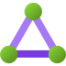
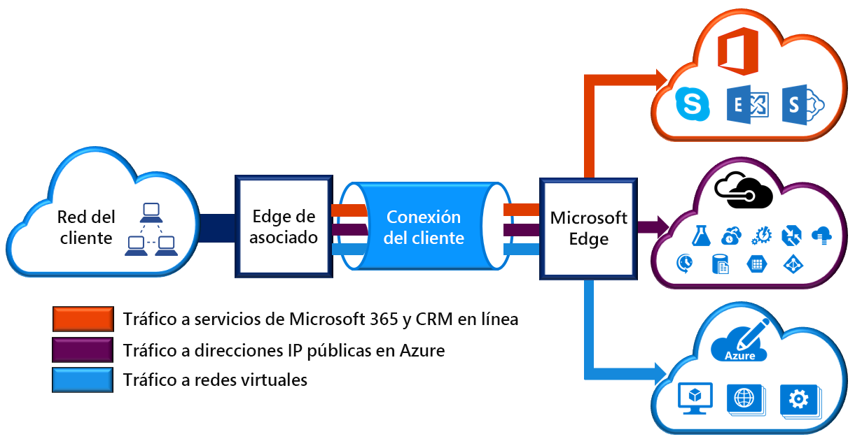
Servicios de redes de Azure
Azure Express Route extiende las redes locales a Azure a través de una conexión privada que facilita un proveedor de conexión.
Notes:
https://docs.microsoft.com/learn/modules/describe-azure-compute-networking-services/11-expressroute/

Slide 51

Azure DNS
Confiabilidad y rendimiento aprovechando una red global de servidores de nombres de dominio mediante redes de Anycast.
La seguridad de Azure DNS se basa en Azure Resource Manager, lo que permite el control de acceso basado en rol y la supervisión y el registro.
Facilidad de uso para administrar los recursos externos y de Azure con un único servicio DNS.
Las redes virtuales personalizables le permiten usar nombres de dominio privados y totalmente personalizados en las redes virtuales privadas.
Los registros de alias admiten conjuntos de registros de alias para que apunten directamente a un recurso de Azure.
Notes:
https://docs.microsoft.com/learn/modules/describe-azure-compute-networking-services/12-domain-name-system

Slide 52
Almacenamiento
Notes:
https://docs.microsoft.com/learn/modules/describe-azure-storage-services/

Slide 53
Almacenamiento: dominio objetivo
Describa los beneficios y el uso de lo siguiente:
Comparación de los servicios de almacenamiento de Azure.
Describir los niveles de almacenamiento.
Describir las opciones de redundancia.
Descripción de las opciones de la cuenta de almacenamiento y los tipos de almacenamiento.
Identificación de opciones para mover archivos, incluidos AzCopy, Explorador de Azure Storage y Azure File Sync.
Descripción de las opciones de migración, incluidas Azure Migrate y Azure Data Box.
Notes:
https://docs.microsoft.com/learn/modules/describe-azure-storage-services/1-introduction

Slide 54

Cuentas de almacenamiento
Deben tener un nombre único global
Suministro de acceso mediante Internet en todo el mundo
Determinación de los servicios de almacenamiento y las opciones de redundancia
Notes:
https://docs.microsoft.com/learn/modules/describe-azure-storage-services/2-accounts

Slide 55
Redundancia de almacenamiento
Configuración de redundancia | Implementación | Durabilidad
Almacenamiento con redundancia local (LRS) | Centro de datos único en la región primaria | 11 nueves
Almacenamiento con redundancia de zona (ZRS) | Tres zonas de disponibilidad en la región primaria | 12 nueves
Almacenamiento con redundancia geográfica (GRS) | Centro de datos único en la región primaria y secundaria | 16 nueves
Almacenamiento con redundancia de zona geográfica (GZRS) | Tres zonas de disponibilidad en la región primaria y un único centro de datos en la región secundaria | 16 nueves
Notes:
https://docs.microsoft.com/learn/modules/describe-azure-storage-services/3-redundancy

Slide 56


Servicios de almacenamiento de Azure
El almacenamiento en contenedores (Blob Storage) está optimizado para almacenar cantidades masivas de datos no estructurados, como texto o datos binarios.
Disk Storage proporciona discos para que las máquinas virtuales, aplicaciones y otros servicios accedan y los usen.
Azure Files configura recursos compartidos de archivos de red de alta disponibilidad a los que se puede acceder mediante el protocolo estándar de Bloqueo de mensajes del servidor (SMB).
Notes:
https://docs.microsoft.com/learn/modules/describe-azure-storage-services/4-describe-azure-storage-services

Slide 57
Puntos de conexión públicos del servicio de Storage
Servicio de Storage | Punto de conexión público
Blob Storage | https://<storage-account-name>.blob.core.windows.net
Data Lake Storage Gen2 | https://<storage-account-name>.dfs.core.windows.net
Azure Files | https://<storage-account-name>.file.core.windows.net
Queue Storage | https://<storage-account-name>.queue.core.windows.net
Table Storage | https://<storage-account-name>.table.core.windows.net

Slide 58



Niveles de acceso al almacenamiento de Azure
Acceso frecuente | Acceso esporádico | Archivo
Optimizado para almacenar datos a los que se accede con frecuencia. | Optimizado para almacenar datos a los que se accede con poca frecuencia y se almacenan durante al menos 30 días. | Optimizado para almacenar datos a los que rara vez se accede y se almacenan durante al menos 180 días con requisitos de latencia flexibles.
Puede cambiar entre estos niveles de acceso en cualquier momento.
Notes:
https://docs.microsoft.com/learn/modules/describe-azure-storage-services/4-describe-azure-storage-services

Slide 59
Ejercicio: Creación de un blob de almacenamiento
Cree una cuenta de almacenamiento con un contenedor de Blob Storage. Trabaje con archivos Blob.
Cree una cuenta de almacenamiento.
Cree un contenedor de blobs.
Cargue un blob y acceda a él.
Notes:
https://docs.microsoft.com/learn/modules/describe-azure-storage-services/5-exercise-create-storage-blob

Slide 60

Azure Migrate
Plataforma de migración unificada
Gama de herramientas integradas e independientes
Evaluación y migración
Notes:
https://docs.microsoft.com/learn/modules/describe-azure-storage-services/6-identify-azure-data-migration-options

Slide 61

Azure Data Box
Almacene hasta 80 terabytes de datos.
Traslade sus copias de seguridad de recuperación ante desastres a Azure.
Proteja sus datos en una funda resistente durante el tránsito.
Mueva datos fuera de Azure para satisfacer los requisitos de cumplimiento normativo.
Mueva datos a Azure desde ubicaciones remotas con conectividad limitada o sin conectividad.
Notes:
https://docs.microsoft.com/learn/modules/describe-azure-storage-services/6-identify-azure-data-migration-options

Slide 62
Opciones de administración de archivos
AzCopy
Explorador de Azure Storage
Azure File Sync
Utilidad de línea de comandos
Interfaz gráfica de usuario
(similar al Explorador de Windows)
Sincroniza Azure y archivos locales de forma bidireccional
Copia de blobs o archivos en la cuenta de almacenamiento o desde ella
Compatible con Windows, MacOS y Linux
La nube por niveles mantiene los archivos a los que se accede con frecuencia local, al tiempo que libera espacio
Sincronización unidireccional
Usa AzCopy para controlar las operaciones de archivo
Reaprovisionamiento rápido del servidor local con errores (instalación y resincronización)
Notes:
https://docs.microsoft.com/learn/modules/describe-azure-storage-services/7-identify-azure-file-movement-options

Slide 63

Identidad, acceso y seguridad
Notes:
https://docs.microsoft.com/learn/modules/describe-azure-identity-access-security

Slide 64
Identidad, acceso y seguridad: dominio objetivo
Descripción de los servicios de directorio de Azure, incluido Azure Active Directory (AD) y Azure AD DS, parte de Microsoft Entra.
Descripción de los métodos de autenticación en Azure, incluido el inicio de sesión único (SSO), la autenticación multifactor (MFA) y sin contraseña.
Descripción de identidades externas y acceso de invitado en Azure.
Descripción del acceso condicional de Azure AD.
Descripción del control de acceso basado en roles (RBAC) de Azure.
Descripción del concepto de Confianza cero.
Descripción del propósito del modelo de defensa en profundidad.
Descripción del propósito de Microsoft Defender for Cloud.
Notes:
https://docs.microsoft.com/learn/modules/describe-azure-identity-access-security/1-introduction

Slide 65

Azure Active Directory (AAD)
Azure Active Directory (AAD) es el servicio de administración de identidad y acceso basado en la nube de Microsoft Azure.
Autenticación (los empleados inician sesión para acceder a los recursos).
Inicio de sesión único (SSO).
Administración de aplicaciones.
Negocio a negocio (B2B).
Servicios de identidad de negocio a cliente (B2C).
Administración de dispositivos.
Notes:
https://docs.microsoft.com/learn/modules/describe-azure-identity-access-security/2-directory-services
Azure AD: https://azure.microsoft.com/es-es/services/active-directory/
Inquilino de Azure
Es una instancia dedicada y de confianza de Azure AD que se crea automáticamente cuando una organización se suscribe a un servicio en la nube de Microsoft, como Microsoft Azure, Microsoft Intune u Office 365. Un inquilino de Azure representa una organización individual.
Directorio de Azure AD
Todos los inquilinos de Azure tienen un directorio de Azure AD dedicado y de confianza. El directorio de Azure AD incluye los usuarios, grupos y aplicaciones del inquilino y se usa para realizar funciones de administración de acceso y de identidad en los recursos del inquilino.

Slide 66
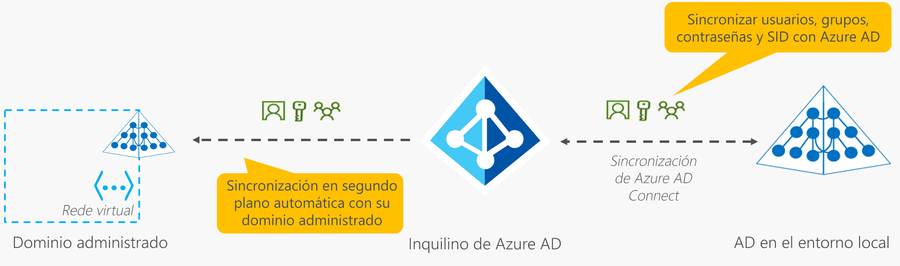
Azure Active Directory Domain Services (Azure AD DS)
Todas las ventajas de los servicios de dominio basados en la nube sin administrar controladores de dominio
Ejecución de aplicaciones heredadas (que no pueden usar estándares de autenticación modernos) en la nube
Sincronización automática desde Azure AD
Notes:
https://docs.microsoft.com/learn/modules/describe-azure-identity-access-security/2-directory-services
Azure AD: https://azure.microsoft.com/es-es/services/active-directory/

Slide 67









Diferencias entre autenticación y autorización
Autenticación
Identifica a la persona o el servicio que intenta acceder a un recurso.
Solicita credenciales de acceso legítimas.
Bases para crear principios seguros de identidad y control de acceso.
Autorización
Determina el nivel de acceso de una persona o servicio autenticados.
Define a qué datos pueden acceder y qué pueden hacer con ellos.
Notes:
https://docs.microsoft.com/learn/modules/describe-azure-identity-access-security/3-authentication-methods
✔️La autenticación a veces se acorta a AuthN, mientras que la autorización se acorta a AuthZ.
Autenticación
Identifica a la persona o el servicio que intenta acceder a un recurso.
Solicita credenciales de acceso legítimas.
Bases para crear principios seguros de identidad y control de acceso.
Autorización
Determina el nivel de acceso de una persona o servicio autenticados.
Define a qué datos pueden acceder y qué pueden hacer con ellos.

Slide 68
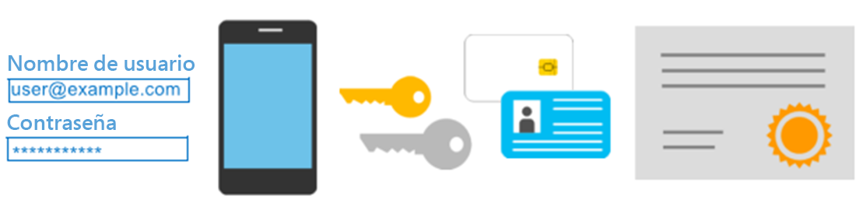
Azure Multi-Factor Authentication
Proporciona seguridad adicional para sus identidades al requerir dos o más elementos para la autenticación completa.
Algo que sabe ←→Algo que posee ←→Algo que usted es
Notes:
https://docs.microsoft.com/learn/modules/describe-azure-identity-access-security/3-authentication-methods
Analice qué podría cumplir con los requisitos para cada uno de los artículos enumerados
Algo que sabe : esto podría ser una contraseña o la respuesta a una pregunta de seguridad.
Algo que posee : esta podría ser una aplicación móvil que recibe una notificación o un dispositivo generador de tokens.
Algo que usted es : esto suele ser algún tipo de propiedad biométrica, como una huella digital o un escaneo facial utilizado en muchos dispositivos móviles.
MFA: https://docs.microsoft.com/es-es/azure/active-directory/authentication/concept-mfa-howitworks

Slide 69
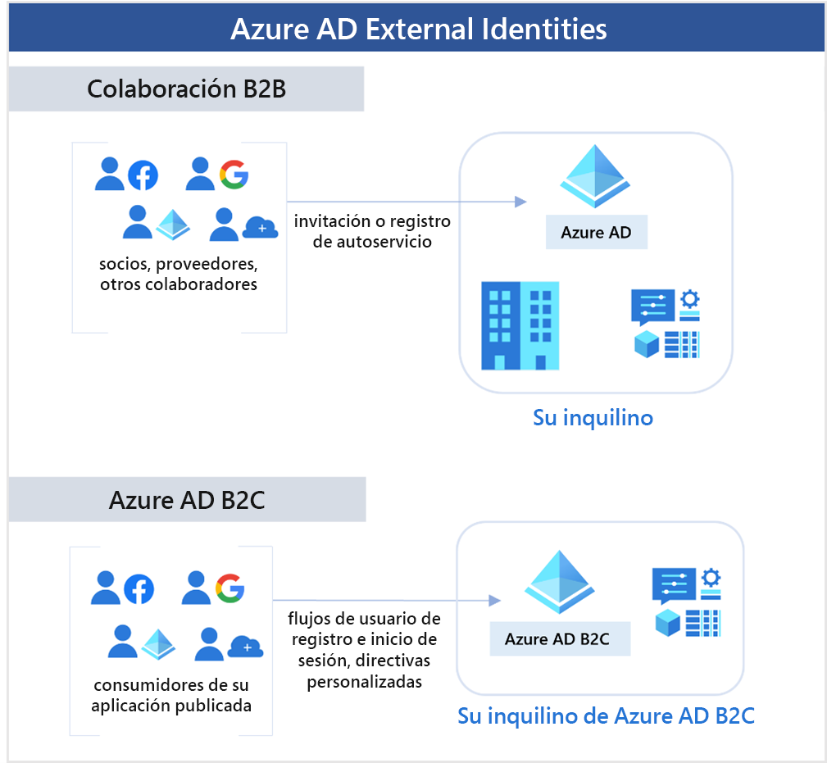
Identidades externas B2B
Notes:
https://docs.microsoft.com/learn/modules/describe-azure-identity-access-security/4-external-identities

Slide 70
Identidades externas B2C
Notes:
https://docs.microsoft.com/learn/modules/describe-azure-identity-access-security/4-external-identities

Slide 71
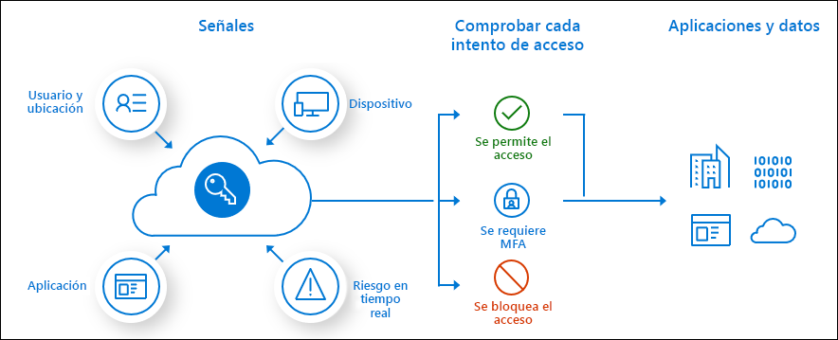
Acceso condicional
El acceso condicional es lo que usa Azure Active Directory para reunir señales, tomar decisiones y aplicar las directivas de la organización.
Usuario o pertenencia a un grupo
Ubicación de la IP
Dispositivo
Aplicación
Detección de riesgos
Notes:
https://docs.microsoft.com/learn/modules/describe-azure-identity-access-security/5-conditional-access
https://docs.microsoft.com/es-es/azure/active-directory/conditional-access/overview
El perímetro de seguridad moderno ahora se extiende más allá de la red de una organización, incluye tanto la identidad del usuario como la del dispositivo. Las organizaciones pueden usar estas señales de identidad como parte de sus decisiones de control de acceso.
El acceso condicional es la herramienta que usa Azure Active Directory para reunir las señales, tomar decisiones y aplicar las directivas de la organización. El acceso condicional está en el centro del nuevo plano de control basado en identidades.
En su forma más simple, las directivas de acceso condicional son instrucciones if-then; si un usuario desea tener acceso a un recurso, deben completar una acción. Ejemplo: un responsable de nóminas desea acceder a la aplicación de nóminas y es necesario para realizar la autenticación multifactor para tener poder hacerlo.
Los administradores se enfrentan a dos objetivos principales:
Capacitar a los usuarios para ser productivos donde sea y cuando sea
Proteger los recursos de la organización
Mediante el uso de directivas de acceso condicional puede aplicar los controles de acceso correctos cuando sea necesario para mantener la organización segura y no interferir con los usuarios cuando no se necesita.

Slide 72





Control de acceso basado en roles de Azure (RBAC de Azure)
Administración de acceso específico.
Separe las tareas dentro del equipo y conceda a los usuarios solo el acceso que necesitan para realizar sus trabajos.
Permite el acceso a Azure Portal y controlar el acceso a los recursos.
Azure
Active Directory
Azure
de Azure
Usuario
Aplicaciones
Grupos de usuarios
Grupo de recursos
Grupo de recursos
Notes:
https://docs.microsoft.com/learn/modules/describe-azure-identity-access-security/6-role-based-access-control
Azure RBAC: https://docs.microsoft.com/es-es/azure/role-based-access-control/overview

Slide 73
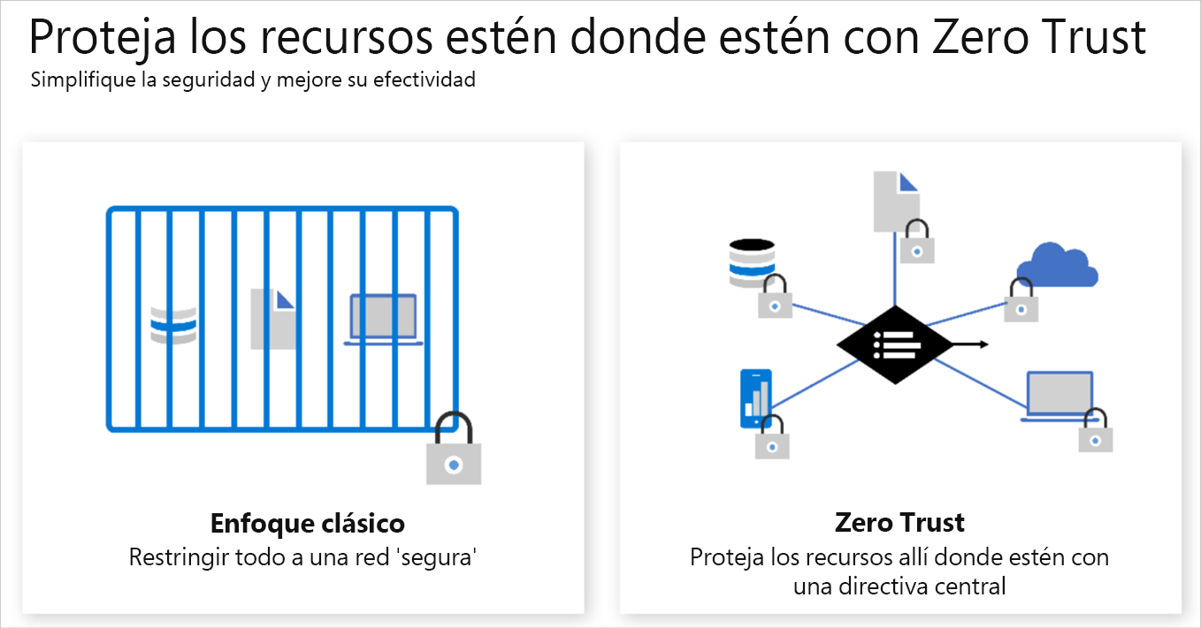
Confianza cero
Notes:
https://docs.microsoft.com/learn/modules/describe-azure-identity-access-security/7-describe-zero-trust-model

Slide 74
Defensa en profundidad
Seguridad física
Un enfoque por capas para asegurar los sistemas informáticos.
Proporciona múltiples niveles de protección.
Los ataques contra una capa están aislados de las capas subsiguientes.
Identidad y acceso
Perímetro
Red
Proceso
Aplicación
Datos
Notes:
https://docs.microsoft.com/learn/modules/describe-azure-identity-access-security/8-describe-defense-depth

Slide 75
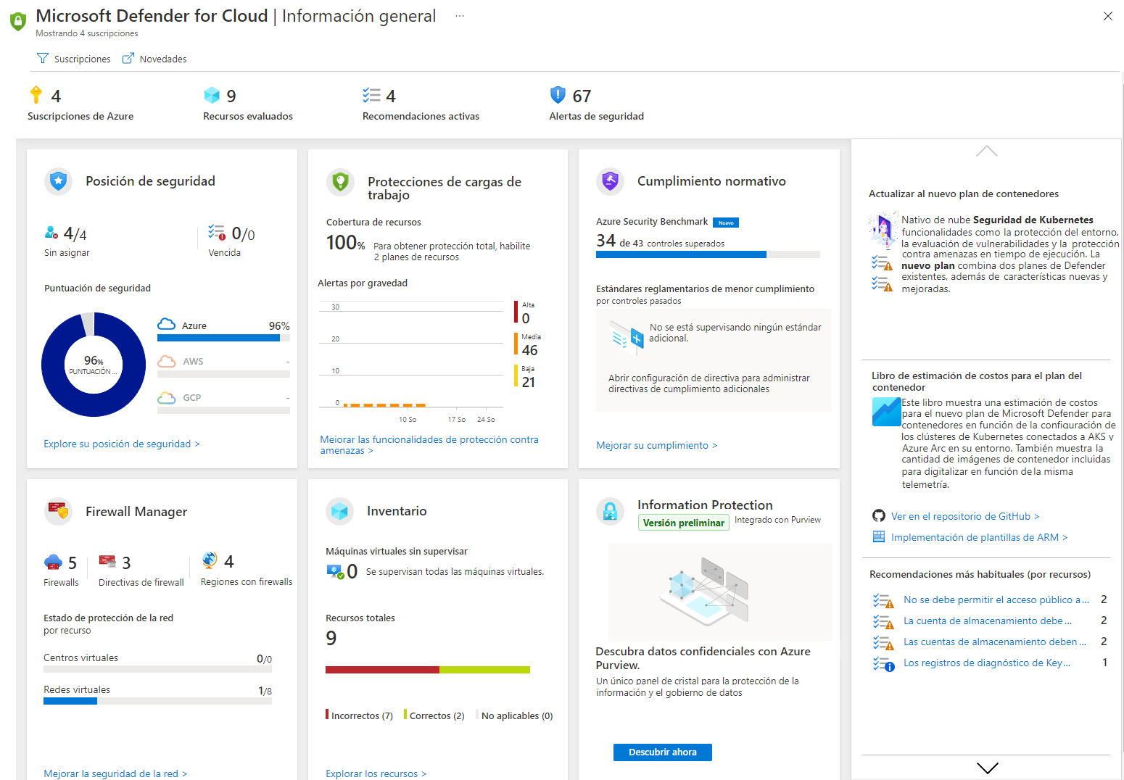
Microsoft Defender for Cloud
Microsoft Defender for Cloud es un servicio de supervisión que proporciona protección contra amenazas, tanto en Azure como en los centros de datos locales.
Proporciona recomendaciones de seguridad.
Detecta y bloquea malware.
Analiza e identifica posibles ataques.
Control de acceso para los puertos cuando es necesario.
Notes:
https://docs.microsoft.com/learn/modules/describe-azure-identity-access-security/9-describe-microsoft-defender-for-cloud
Microsoft Defender for Cloud es un sistema unificado de administración de la seguridad de la infraestructura que refuerza la posición de seguridad de sus centros de datos y ofrece protección avanzada contra amenazas para las cargas de trabajo híbridas en la nube (en Azure o fuera de Azure) y en el entorno local.
Reforzamiento de la posición de seguridad: Defender for Cloud evalúa el entorno y le permite conocer el estado de los recursos y si están protegidos.
Protección frente a amenazas: Defender for Cloud evalúa sus cargas de trabajo y genera recomendaciones para prevenir amenazas y crea alertas de seguridad.
Protección con mayor rapidez: en Defender for Cloud, todo se hace a la velocidad de la nube. Dado que se integra de manera nativa, la implementación es sencilla y le proporciona aprovisionamiento automático y protección con los servicios de Azure.
Cumplimiento de directivas: Defender for Cloud está construido sobre los controles de Azure Policy para que pueda configurar y supervisar sus directivas de forma que se ejecuten en grupos de administración, entre suscripciones e incluso para un inquilino entero.
Alertas de seguridad: Defender for Cloud recopila, analiza e integra automáticamente los datos de registro de los recursos de Azure, como firewall y protección de punto de conexión, para detectar amenazas reales. Después, se muestra la lista de alertas de seguridad prioritarias en Microsoft Defender for Cloud junto con la información que necesita para investigar y corregir rápidamente un ataque.
Puntuación de seguridad: Defender for Cloud evalúa continuamente sus recursos en busca de problemas de seguridad; luego, agrega todos los resultados en una sola puntuación para que pueda conocer realmente su nivel de seguridad actual.
Microsoft Defender for Cloud: https://azure.microsoft.com/services/defender-for-cloud/

Slide 76

Prueba formativa 2
Responda sin miedo, no es el examen final y busca retroalimentación de aprendizaje
Use sus teléfonos inteligentes o dispositivos móviles
Responda y luego revisaremos todos juntos
Notes:
WWL recomienda que se complete el sondeo para cada 7-10 diapositivas y preferentemente al final de cada sección. Esto ayuda dividir las clases y aporta interactividad, especialmente en clases remotas.
https://docs.microsoft.com/learn/modules/describe-core-architectural-components-of-azure/8-knowledge-check
https://docs.microsoft.com/learn/modules/describe-azure-compute-networking-services/13-knowledge-check
https://docs.microsoft.com/learn/modules/describe-azure-storage-services/8-knowledge-check
https://docs.microsoft.com/learn/modules/describe-azure-identity-access-security/10-knowledge-check

Slide 77

Administración de costes
Notes:
https://docs.microsoft.com/learn/modules/describe-cost-management-azure

Slide 78
Administración de costes: dominio objetivo
Descripción de los factores que pueden afectar a los costes en Azure.
Comparación de la calculadora de precios de Azure y la calculadora del coste total de propiedad (TCO).
Descripción de la herramienta Azure Cost Management.
Descripción de la finalidad de las etiquetas.
Notes:
https://docs.microsoft.com/learn/modules/describe-cost-management-azure/1-introduction

Slide 79
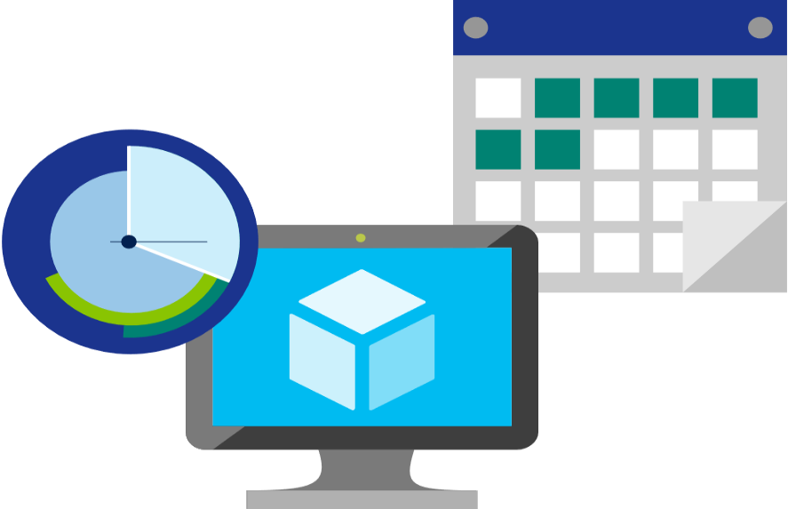
Factores que afectan a los costes (parte 1)
Estos son algunos de los factores que afectan a los costes:
1) Tipo de recurso | 2) Consumo | 3) Mantenimiento
Los costes son específicos del recurso, por lo que la utilización que rastrea un medidor y la cantidad de medidores asociados con un recurso dependen del tipo de recurso. | Con un modelo de pago por uso, el consumo es uno de los principales impulsores de los costes. | La supervisión de la superficie de Azure y el mantenimiento del entorno pueden ayudarle a identificar y mitigar los costes que no son necesarios, como apagar las máquinas virtuales usadas.
Notes:
https://docs.microsoft.com/learn/modules/describe-cost-management-azure/2-describe-factors-affect-costs-azure

Slide 80
Factores que afectan a los costes (parte 2)
Estos son algunos de los factores que afectan a los costes:
4) Geografía | 5) Tráfico de red | 6) Suscripción
El mismo tipo de recurso puede tener un coste distinto en función del área geográfica, por lo que la geografía tiene un impacto en los costes de Azure. | Aunque algunas transferencias de datos entrantes son gratuitas, las zonas de facturación afectan al coste de los datos salientes o los datos entre los recursos de Azure. | El tipo y la configuración de la suscripción también pueden afectar al coste. Por ejemplo, la evaluación gratuita le permite explorar algunos recursos de Azure de forma gratuita.
Notes:
https://docs.microsoft.com/learn/modules/describe-cost-management-azure/2-describe-factors-affect-costs-azure

Slide 81

Explorar Azure Marketplace
Azure Marketplace permite a los clientes encontrar, probar, comprar y aprovisionar aplicaciones y servicios de cientos de proveedores de servicios líderes, todos certificados para ejecutarse en Azure.
Plataformas de contenedores de código abierto.
Imágenes de bases de datos y máquinas virtuales.
Software de desarrollo e implementación de aplicaciones.
Herramientas de desarrollo.
¡Y mucho más, con más de 10 000 productos y servicios!
Notes:
https://docs.microsoft.com/learn/modules/describe-cost-management-azure/2-describe-factors-affect-costs-azure
Conecta a los usuarios finales con socios de Microsoft, proveedores de software independientes (ISV) y nuevas empresas que ofrecen soluciones y servicios para Azure.
Los clientes de Azure, los profesionales de TI y los desarrolladores de la nube pueden encontrar, probar, comprar y aprovisionar aplicaciones y servicios de Azure de proveedores de servicios certificados.
Incluye cerca de 10 000 productos y servicios.
También están disponibles las Preguntas más frecuentes sobre Marketplace en https://azure.microsoft.com/es-es/marketplace/faq/
Azure Marketplace : https://azuremarketplace.microsoft.com/es-es/

Slide 82
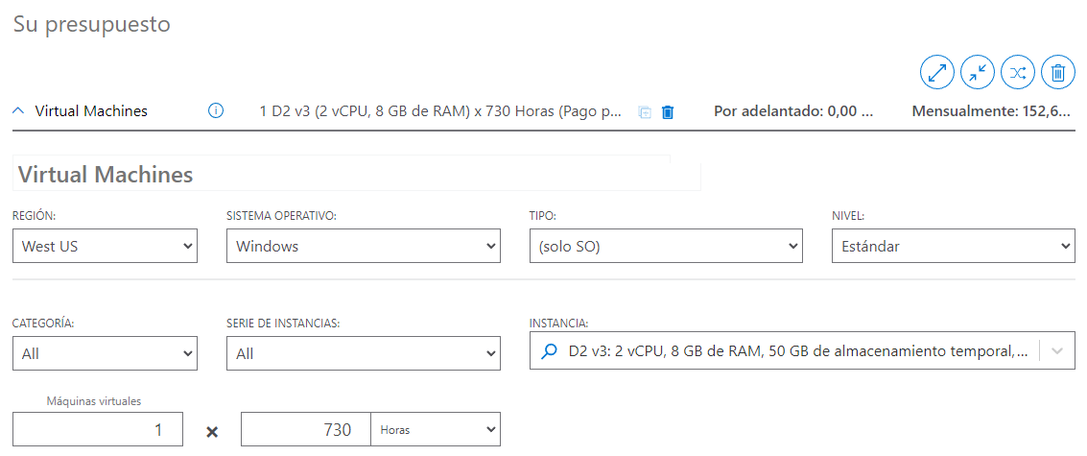
Calculadora de precios
La calculadora de precios es una herramienta que le ayuda a estimar el coste de los productos de Azure. Las opciones que puede configurar en la calculadora de precios varían entre productos, pero las opciones básicas de configuración incluyen:
Región
Nivel
Opciones de facturación
Opciones de soporte técnico
Programas y ofertas
Precios de desarrollo/pruebas de Azure
Notes:
https://docs.microsoft.com/learn/modules/describe-cost-management-azure/3-compare-pricing-total-cost-of-ownership-calculators
Calculadora de precios: https://azure.microsoft.com/es-es/pricing/calculator/
Nota: La calculadora de precios proporciona estimaciones y no cotizaciones de precios reales. Los precios reales pueden variar según la fecha de compra, la moneda de pago y el tipo de cliente de Azure.

Slide 83
Ejercicio: Uso de la calculadora de precios de Azure
Use la calculadora de precios de Azure para generar una estimación de costes para una máquina virtual de Azure y los recursos de red relacionados.
Configure la calculadora de precios.
Revise la estimación de precios.
Notes:
https://docs.microsoft.com/learn/modules/describe-cost-management-azure/4-exercise-estimate-workload-costs-use-pricing-calculator

Slide 84
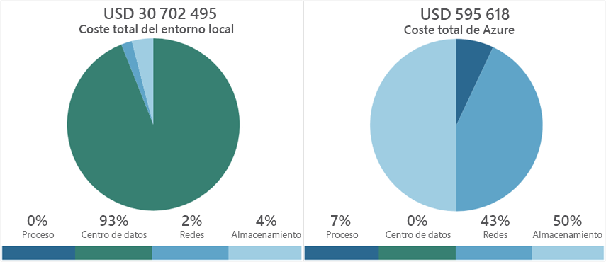
Calculadora del coste total de propiedad
Una herramienta para estimar los ahorros de costes que puede realizar migrando a Azure.
Un informe que compara los costes de las infraestructuras locales con los costes del uso de productos y servicios de Azure en la nube.
Notes:
https://docs.microsoft.com/learn/modules/describe-cost-management-azure/3-compare-pricing-total-cost-of-ownership-calculators
Calculadora de TCO : https://azure.microsoft.com/es-es/pricing/tco/calculator/

Slide 85
Ejercicio: Uso de la calculadora de TCO de Azure
Use la calculadora del coste total de propiedad (TCO) para generar un informe de comparación de costes para un entorno local.
Configure la calculadora de TCO.
Revise los resultados y guarde una copia.
Notes:
https://docs.microsoft.com/learn/modules/describe-cost-management-azure/5-exercise-compare-workload-costs-use-total-cost-ownership-calculator

Slide 86
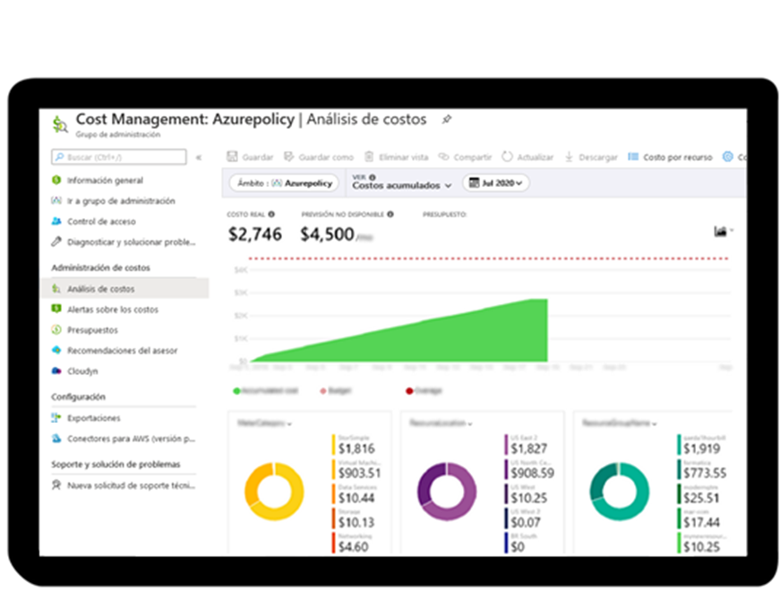
Azure Cost Management
Creación de informes de facturación
Enriquecimiento de datos
Fijar presupuestos máximos
Alertas si se exceden los límites de costes
Recomendaciones sobre los costes
Notes:
https://docs.microsoft.com/learn/modules/describe-cost-management-azure/6-describe-azure-tool
Nota : Para obtener más información sobre Cost Management, consulte https://azure.microsoft.com/es-es/services/cost-management/

Slide 87
Etiquetas
Proporciona metadatos para sus recursos de Azure.
Organiza lógicamente los recursos en una taxonomía.
Consiste en un par nombre-valor.
Muy útil para acumular información de facturación.
O BIEN
propietario: joe
departamento: marketing
entorno: producción
centro de costes: marketing
Notes:
https://docs.microsoft.com/learn/modules/describe-cost-management-azure/7-describe-purpose-of-tags
Etiquetas: https://docs.microsoft.com/es-es/azure/azure-resource-manager/resource-group-using-tags

Slide 88
Gobernanza y cumplimiento
Notes:
https://docs.microsoft.com/learn/modules/describe-features-tools-azure-for-governance-compliance

Slide 89
Gobernanza y cumplimiento: dominio objetivo
Descripción del propósito de Azure Blueprints
Descripción del propósito de Azure Policy
Descripción del propósito de bloqueos de recursos
Descripción de las ventajas del portal de confianza de servicios
Notes:
https://docs.microsoft.com/learn/modules/describe-cost-management-azure/1-introduction

Slide 90

Azure Blueprint
Azure Blueprints permite a los equipos de desarrollo aprovisionar y crear rápidamente nuevos entornos. Estos equipos pueden generar rápidamente confianza mediante el cumplimiento de la organización gracias a un conjunto de componentes integrados (como las redes), para acelerar el desarrollo y la entrega.
Asignaciones de roles
Asignaciones de directiva
Plantillas del Administrador de recursos de Azure
Grupos de recursos
Notes:
https://docs.microsoft.com/learn/modules/describe-features-tools-azure-for-governance-compliance/2-describe-purpose-of-azure-blueprints
Azure Blueprints: https://azure.microsoft.com/es-es/services/blueprints/

Slide 91

Azure Policy
Azure Policy ayuda a aplicar estándares organizativos y a evaluar el cumplimiento a gran escala. Proporciona gobernanza y coherencia de recursos con el cumplimiento normativo, la seguridad, el coste y la administración.
Evalúa e identifica los recursos de Azure que no cumplen las directivas.
Proporciona definiciones de directivas e iniciativas integradas, en categorías como Almacenamiento, Redes, Proceso, Security Center y Supervisión.
Notes:
https://docs.microsoft.com/learn/modules/describe-features-tools-azure-for-governance-compliance/3-describe-purpose-of-azure-policy
Azure Policy: https://azure.microsoft.com/es-es/services/azure-policy
Cumpla los estándares corporativos y los acuerdos de nivel de servicio (SLA) mediante el uso de definiciones de directivas para aplicar las reglas y efectos para sus recursos de Azure.
Evalúa e identifica los recursos de Azure que no cumplen las directivas.
Proporciona definiciones de directivas e iniciativas integradas, en categorías como Almacenamiento, Redes, Proceso, Security Center y Supervisión.

Slide 92
Bloqueos de recursos
Proteja sus recursos de Azure de la eliminación o la modificación accidental.
Administre bloqueos a nivel de suscripción, grupo de recursos o recursos individuales en Azure Portal.
Tipos de bloqueo | Lectura | Actualizar | Eliminar
Eliminar | Sí | Sí | No
Solo lectura | Sí | No | No
Notes:
https://docs.microsoft.com/learn/modules/describe-features-tools-azure-for-governance-compliance/4-describe-purpose-of-resource-locks
Bloqueos de recursos: https://docs.microsoft.com/es-es/azure/azure-resource-manager/resource-group-lock-resources

Slide 93
Tutorial: Administrar bloqueos de recursos
Cree un recurso para agregar un bloqueo y una modificación.
Cree un recurso.
Agregue un bloqueo de recursos de solo lectura para evitar la modificación de los recursos.
Actualice el bloqueo y vuelva a probarlo.
Quite el bloqueo de recursos.
Elimine el recurso.
Notes:
https://docs.microsoft.com/learn/modules/describe-features-tools-azure-for-governance-compliance/5-exercise-configure-resource-lock
NOTA: Este es un ejercicio de tipo "utilice su propia suscripción".Esto funcionará perfectamente en la evaluación gratuita de Azure, pero el aprendiz necesitará una suscripción real de Azure para este ejercicio. Puede ser más adecuado hacerlo como demostración.

Slide 94
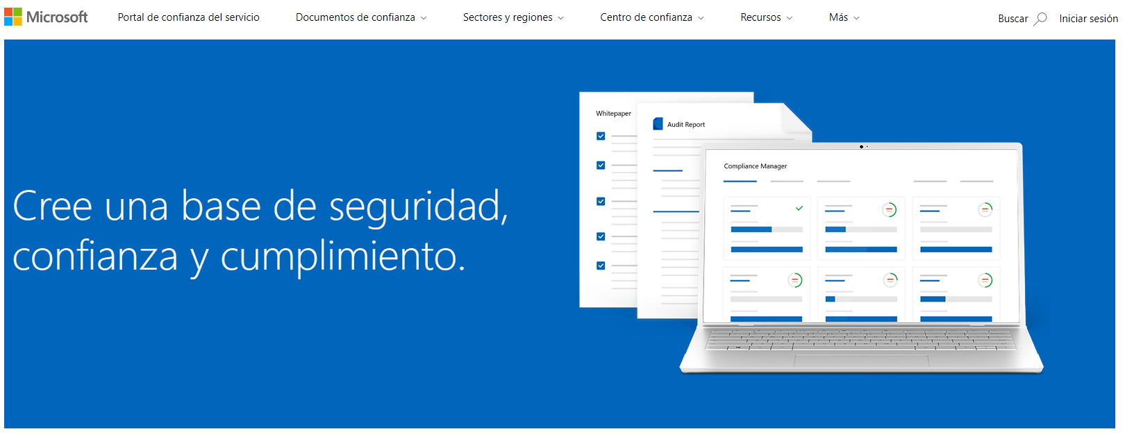
Portal de confianza de servicios
Notes:
https://docs.microsoft.com/es-es/learn/modules/describe-features-tools-azure-for-governance-compliance/6-describe-purpose-of-service-trust-portal

Slide 95
Herramientas de administración e implementación
Notes:
https://docs.microsoft.com/learn/modules/describe-features-tools-manage-deploy-azure-resources/

Slide 96
Herramientas de administración e implementación: dominio objetivo
Describir Azure Portal.
Describir Azure Cloud Shell, incluida la CLI de Azure y Azure PowerShell.
Describir el propósito de Azure Arc.
Describir Azure Resource Manager (ARM) y las plantillas de ARM.
Notes:
https://docs.microsoft.com/learn/modules/describe-features-tools-manage-deploy-azure-resources/1-introduction

Slide 97




Herramientas para interactuar con Azure
Azure Portal
Azure PowerShell
Interfaz de la línea de comandos (CLI)
Azure Cloud Shell
Notes:
https://docs.microsoft.com/learn/modules/describe-features-tools-manage-deploy-azure-resources/2-describe-interacting-azure

Slide 98
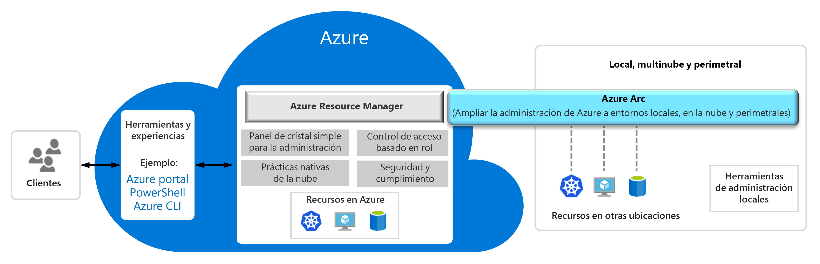
Azure Arc
Notes:
https://docs.microsoft.com/learn/modules/describe-features-tools-manage-deploy-azure-resources/3-describe-purpose-of-azure-arc

Slide 99
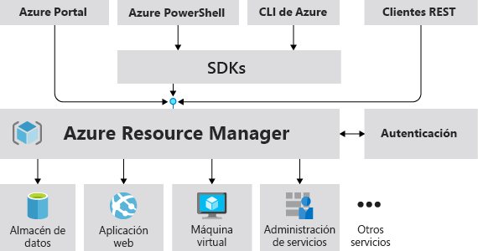
Azure Resource Manager
Azure Resource Manager (ARM) proporciona una capa de administración que le permite crear, actualizar y eliminar recursos en su suscripción a Azure.
© Copyright Microsoft Corporation. Todos los derechos reservados.
Notes:
https://docs.microsoft.com/learn/modules/describe-features-tools-manage-deploy-azure-resources/4-describe-azure-resource-manager-azure-arm-templates
Proporciona una capa de administración que le permite crear, actualizar y eliminar recursos en su suscripción a Azure.
Cree, configure, administre y elimine recursos y grupos de recursos.
Organiza recursos.
Controla el acceso y los recursos.
Automatiza con diferentes SDK y herramientas.
Almacena diseños en archivos JSON.
Puede ver más detalles sobre Azure Resource Manager en https://docs.microsoft.com/es-es/azure/azure-resource-manager

Slide 100
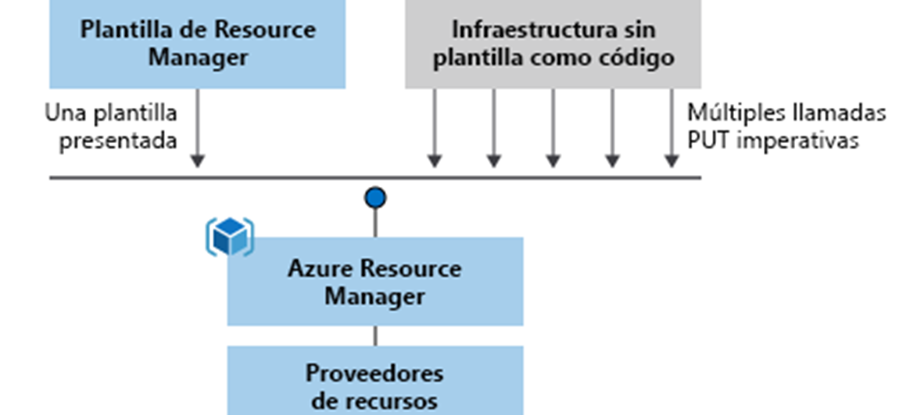
Plantillas de Azure Resource Manager (ARM)
Las plantillas de Azure Resource Manager (ARM) son archivos de Notación de objetos JavaScript (JSON) que se pueden usar para crear e implementar la infraestructura de Azure sin tener que escribir comandos de programación.
Sintaxis declarativa
Resultados repetibles
Orquestación
Archivos modulares
Validación incorporada
Código exportable
Notes:
https://docs.microsoft.com/learn/modules/describe-features-tools-manage-deploy-azure-resources/4-describe-azure-resource-manager-azure-arm-templates
https://azure.microsoft.com/es-es/features/resource-manager/
https://docs.microsoft.com/es-es/azure/azure-resource-manager/management/overview
https://docs.microsoft.com/es-es/azure/azure-resource-manager/templates/overview
Implemente recursos de aplicación Azure Resource Manager le permite implementar repetidamente su aplicación con la confianza de que sus recursos se implementan en un estado coherente. La infraestructura y las dependencias de la aplicación las define el usuario en una plantilla declarativa simple.Esta plantilla es lo suficientemente flexible para usarla en todos sus entornos, como prueba, de manera provisional o en producción. Si crea una solución desde Azure Marketplace, esta incluirá automáticamente una plantilla que puede usar para su aplicación.
Organización de recursos
Azure Resource Manager le facilita la administración y visualización de recursos en su aplicación. Ya no tiene que implementar partes de su aplicación por separado y luego unirlas manualmente. Coloque recursos con un ciclo de vida común en un grupo de recursos que se puede implementar o eliminar a la vez. Puede ver qué recursos están vinculados por una dependencia. Puede aplicar etiquetas a los recursos para clasificarlos para tareas de administración, como la facturación.
Control de acceso a los recursos
Con Azure Resource Manager puede controlar qué personas de su organización pueden realizar acciones en los recursos. Administra los permisos definiendo roles y agregando usuarios o grupos a los roles. Para los recursos más importantes, puede aplicar un bloqueo explícito que evite que los usuarios eliminen o modifiquen el recurso. Azure Resource Manager registra todas las acciones de los usuarios para que pueda auditarlas. Para cada acción, el registro de auditoría contiene información sobre el usuario, la hora, los eventos y el estado.

Slide 101

Herramientas de supervisión de Azure
Notes:
https://docs.microsoft.com/learn/modules/describe-monitoring-tools-azure/

Slide 102
Herramientas de administración de Azure: dominio objetivo
Describa la funcionalidad y el uso de:
Describir el propósito de Azure Advisor.
Describir Azure Service Health.
Describir Azure Monitor, incluidas Azure Log Analytics, alertas de Azure Monitor y Application Insights.
Notes:
https://docs.microsoft.com/learn/modules/describe-monitoring-tools-azure/1-introduction

Slide 103

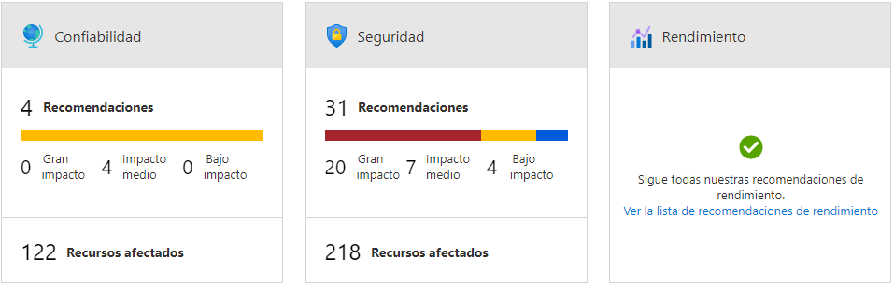
Azure Advisor
Azure Advisor analiza los recursos de Azure implementados y hace recomendaciones basadas en los procesos recomendados para optimizar las implementaciones de Azure.
Confiabilidad
Seguridad
Rendimiento
Coste
Excelencia operativa
© Copyright Microsoft Corporation. Todos los derechos reservados.
Notes:
https://docs.microsoft.com/learn/modules/describe-monitoring-tools-azure/2-describe-purpose-of-azure-advisor
Obtenga recomendaciones de procedimientos proactivos, procesables y personalizados.
Mejore el rendimiento, la seguridad y la disponibilidad de sus recursos.
Identifique oportunidades para reducir sus costes de Azure.
Azure Advisor: https://docs.microsoft.com/azure/advisor/advisor-overview

Slide 104

Azure Service Health
Azure Service Health es una colección de servicios que le mantienen informado del estado general de Azure, el estado de los servicios que pueden afectarle y el estado de recursos específicos que le estén afectando.
Estado de Azure: vista global del estado de todos los servicios de Azure en todas las regiones de la plataforma.
Service Health: vista centrada solo en los servicios y regiones que usa. Si un servicio experimenta un problema en una región que no está usando, no se muestra aquí.
Resource Health: vista personalizada de sus recursos de Azure reales. Proporciona información sobre el estado de los recursos en la nube individuales.
Notes:
https://docs.microsoft.com/learn/modules/describe-monitoring-tools-azure/3-describe-azure-service-health

Slide 105

Azure Monitor
Azure Monitor maximiza la disponibilidad y el rendimiento de aplicaciones y servicios, ya que recopila, analiza y actúa en telemetría desde entornos en la nube y locales.
Application Insights
Log Analytics
Alertas inteligentes
Acciones de automatización
Paneles personalizados
Notes:
https://docs.microsoft.com/learn/modules/describe-monitoring-tools-azure/4-describe-azure-monitor

Slide 106

Prueba de conocimientos
Responda sin miedo, no es el examen final y busca retroalimentación de aprendizaje
Use sus teléfonos inteligentes o dispositivos móviles
Responda y luego revisaremos todos juntos
Notes:
WWL recomienda que se complete el sondeo para cada 7-10 diapositivas y preferentemente al final de cada sección. Esto ayuda dividir las clases y aporta interactividad, especialmente en clases remotas.
Para promover la interactividad, WWL sugiere el uso de Mentimeter, Kahoot o una tecnología de sondeo similar. No dude en ajustar esta diapositiva según sea necesario y rellenarla con las instrucciones basadas en la herramienta de sondeo que elija.
https://docs.microsoft.com/learn/modules/describe-cost-management-azure/8-knowledge-check
https://docs.microsoft.com/learn/modules/describe-features-tools-azure-for-governance-compliance/7-knowledge-check
https://docs.microsoft.com/learn/modules/describe-features-tools-manage-deploy-azure-resources/5-knowledge-check
https://docs.microsoft.com/learn/modules/describe-monitoring-tools-azure/5-knowledge-check

Slide 107
Inteligencia Artificial
Como la explotaremos en Análisis de Datos y que deberíamos aprender

Slide 108


Slide 109
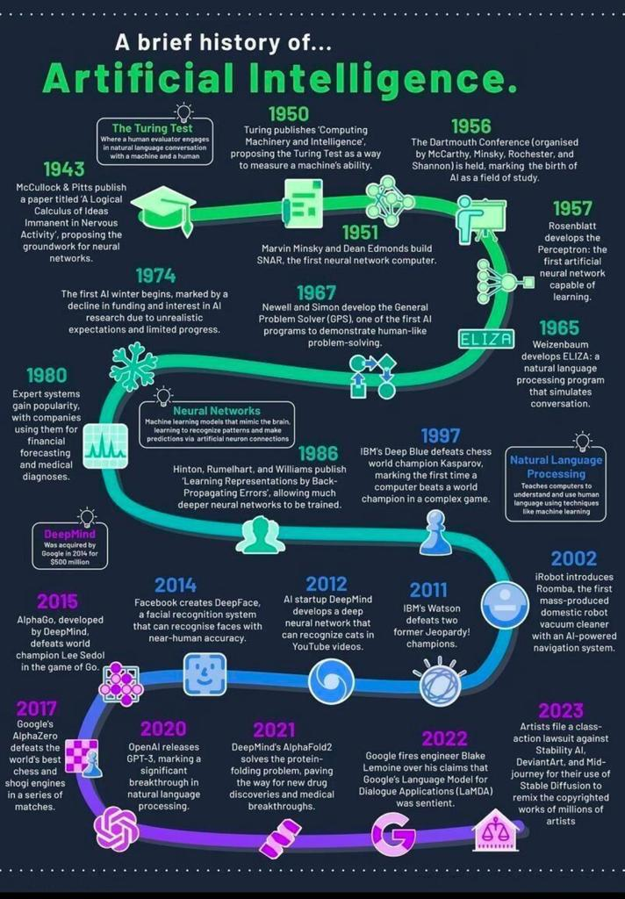
Historia de la IA

Slide 110
Historia de la IA

Slide 111
Historia de la IA

Slide 112
Modelos LLM
IA
NLP
ML
DL
LLM

Slide 113
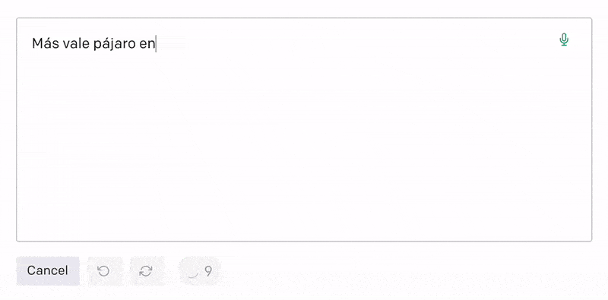
Modelos LLM

Slide 114
RECOMENDACIÓN UNESCO
Es seguro
¿importa que el resultado sea verdadero?
INICIO
NO
SI
No Es Seguro
¿Puede verificar la precisión del resultado?
NO
NO
¿Asumirá la responsabilidad legal y moral del resultado impreciso?
SI
SI

Slide 115
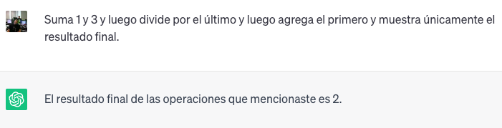
ALUCINACIONES

Slide 116
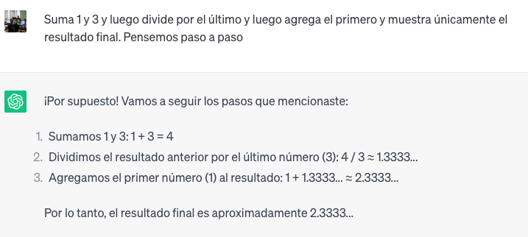
PROMPTING

Slide 117
Limitancias de Datos

